Slide 1
HRProgram Login
OO기업 인사관리 프로그램
ID
PASS
LOGIN
REGIST

Slide 2
HRProgram Callendar
2022년 OO월 OO일
이전
다음
연
달력 영역
기능: 메모 입력 시 하이라이트 표시 및 주석이 남음
월
일
메모
메모등록
메모삭제

Slide 3
HRProgram Regist
이름
주민등록
성별
주민등록 따라 결정
직급
주소
입사일
부서
파일 찾기
직책
사진 등록
연봉
REGIST

Slide 4
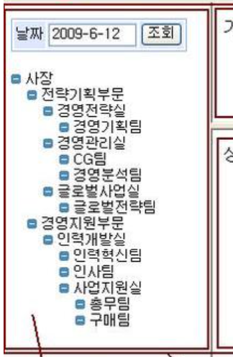
HRProgram Info
트리형 조직도
예)
큰 카테고리: 영업팀, 인사팀
작은 카테고리: 영업1,2,,,
사원 정보
동적인 영역, 트리형 조직도에서 선택 시 해당
결과물 반영
이름
직책
부서
사원 사진
이름
직책
부서
사원 사진

Slide 5
HRProgram infoData
검색창
실시간 데이터를 반영할 테이블
정보 수정
문자 정보
정보 삭제
엑셀 저장

